Slide 1
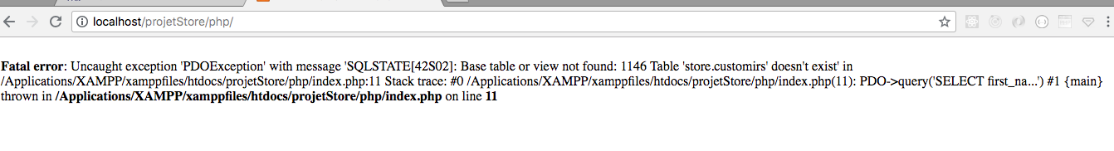
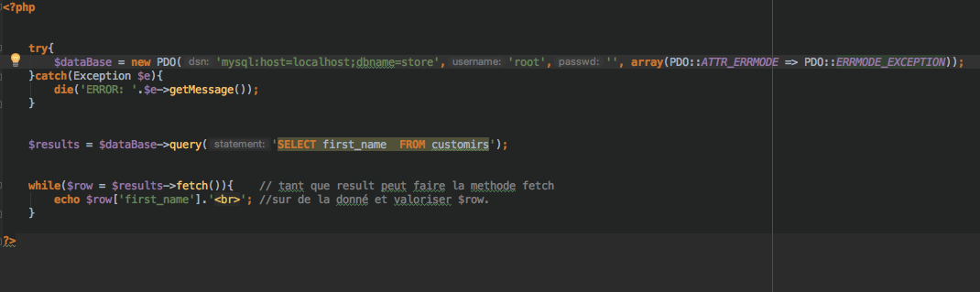
Le 4eme argument l'instanciation de l’objet PDO nous permet d’avoir un retour d’erreur plus précis quand on fait des erreurs dans nos requête.

Slide 2
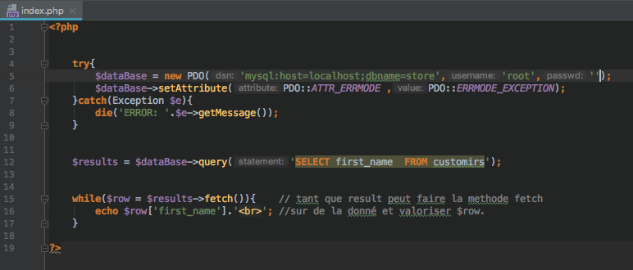
OU (les deux on le même effet)

